Slide 1
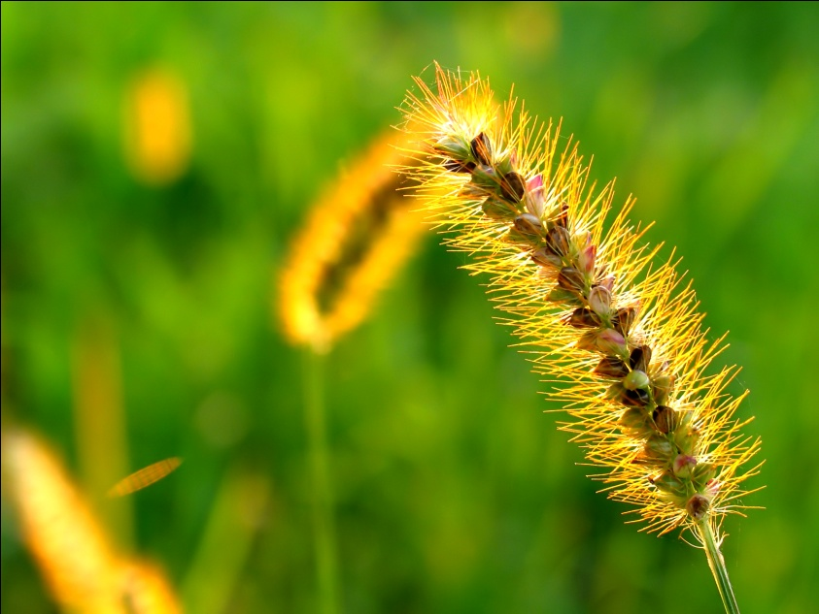

DECISION TREE: PEMILIHAN ATRIBUT BERDASARKAN INDEKS GINI
DATA MINING
METODE KLASIFIKASI

Slide 2
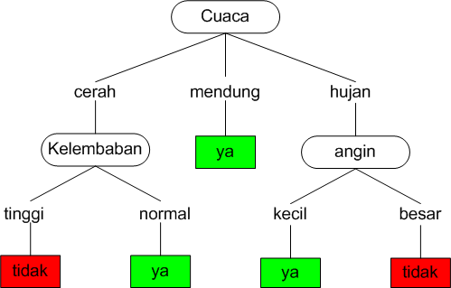
Decision Tree
Penggunaan
Information Gain

Slide 3
Bagaimana Memilih Atribut ?
Kriteria Atribut
Information Gain
Gain Ratio
Indeks Gini
Selesai
Let’s discuss

Slide 4

DATA TRAINING Tabel 1. Data Cuaca dan Keputusan
No | Cuaca X1 | Temperature X2 | Kelembaban X3 | Angin X4 | Main / Tidak Y
1 | Cerah | Panas | Tinggi | Kecil | Tidak
2 | Cerah | Panas | Tinggi | Besar | Tidak
3 | Mendung | Panas | Tinggi | Kecil | Ya
4 | Hujan | Sedang | Tinggi | Kecil | Ya
5 | Hujan | Dingin | Tinggi | Kecil | Ya
6 | Hujan | Dingin | Normal | Besar | Tidak
7 | Mendung | Dingin | Normal | Besar | Ya
8 | Cerah | Sedang | Tinggi | Kecil | Tidak
9 | Cerah | Dingin | Normal | Kecil | Ya
10 | Hujan | Sedang | Tinggi | Kecil | Ya
11 | Cerah | Sedang | Normal | Besar | Ya
12 | Mendung | Sedang | Tinggi | Besar | Ya
13 | Mendung | Panas | Normal | Kecil | Ya
14 | Hujan | Sedang | Tinggi | Besar | Tidak
Contoh Kasus

Slide 5
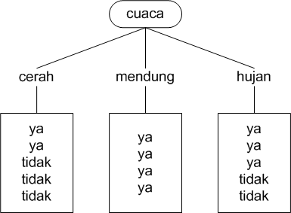
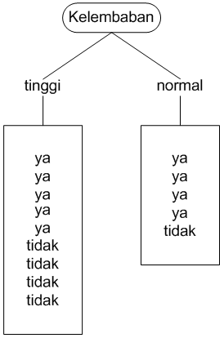
SELEKSI ATRIBUT INDEPENDENT

Slide 6
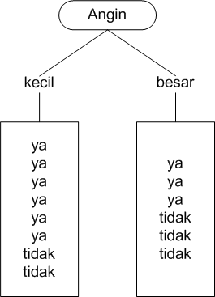
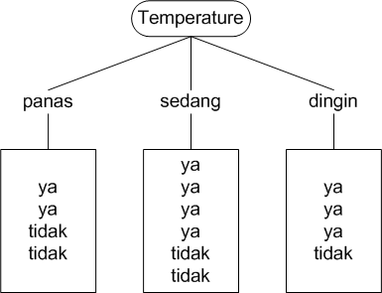
SELEKSI ATRIBUT INDEPENDENT

Slide 7

Indeks Gini – Gini(S)
Jika kelas obyek dinyatakan dengan k, k – 1, 2, …, C, dimana C adalah jumlah kelas untuk variabel / output dependen y, maka Indeks Gini untuk suatu cabang atau kotak A dihitung menggunakan persamaan :

Slide 8
Indeks Gini – Gini(A)
Dimana p_{k} adalah rasio observasi dalam kotak A yang masuk dalam kelas k.
Nilai Gini(A) = 0, jika semua data dalam kotak A berasal dari kelas yang sama, atau tidak memiliki kelas data sama sekali.
Nilai Gini(A) mencapai maksimum jika dalam kelas A proporsi data dari masing-masing kelas yang ada mencapai nilai yang sama.
Jika jumlah kelas y = 2, nilai GiniMax = 0.5

Slide 9
Indeks Gini – Gini(A)
Hasil Perhitungan
Cuaca = cerah
IG[2,3] = 0.480 bits
Cuaca = mendung
IG[4,0] = 0 bits
Cuaca = hujan
IG[3,2] = 0.480 bits

Slide 10
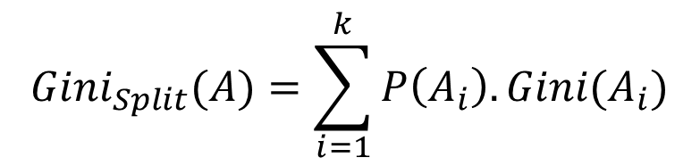
INDEKS GINI SPLIT
Jika dataset A dibelah ke dalam dua subset, A1 dan A2, dengan size N1 dan N2, secara berurutan, Gini index dari data yang terbelah berisi contoh dari kelas n, dan Gini index didefinisikan dengan:
$${Gini}_{Split}(A)=\sum_{i=1}^{k}{P\left(A_{i}\right).Gini(A_{i})}$$

Slide 11
INDEKS GINI SPLIT
Dari semua atribut, jika dihitung indeks gini split-nya adalah:
Cuaca = 0.343 bits
Temperatur = 0.440 bits
Kelembaban = 0.432 bits
Angin = 0.429 bits

Slide 12
INDEKS GINI SPLIT
Dari indeks gini split semua atribut dapat dilihat bahwa nilai GiniSplit(A) yang terkecil adalah :
Cuaca = 0.343 bits
Sehingga atribut cuaca dapat dipilih sebagai atribut pemecahan pertama dalam Decision Tree

Slide 13
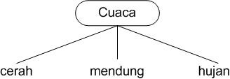
INDEKS GINI
Pemecahan pertama pada Decision Tree

Slide 14
INDEKS GINI
Iterasi dilakukan kembali pada setiap cabang cuaca.
Pada cabang cuaca cerah, kita hitung GiniSplit(A) setiap atribut x₂, x₃, dan x₄.
Diperoleh indeks gini, Gini(A)
GiniSplit(temperatur) = 0.200 bits
GiniSplit(kelembaban) = 0.000 bits
GiniSplit(angin) = 0.467 bits

Slide 15
INDEKS GINI
Dari indeks gini tersebut dapat dilihat bahwa nilai GiniSplit yang terkecil adalah :
GiniSplit(Kelembaban) = 0.000 bits
Sehingga atribut kelembaban dapat dipilih sebagai atribut pemecahan kedua pada cabang Cuaca = cerah dalam Decision Tree

Slide 16
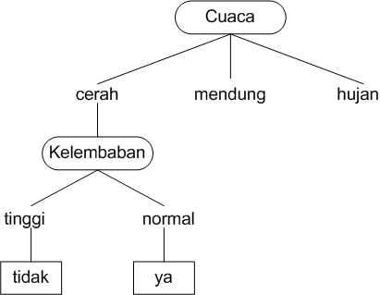
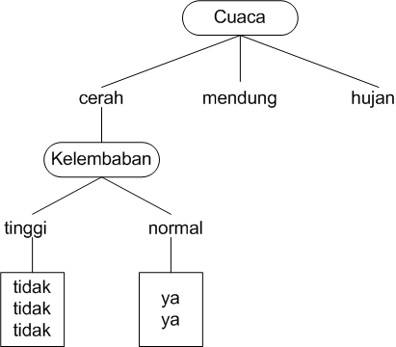
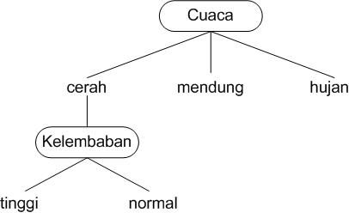
INDEKS GINI
Pemecahan kedua pada Decision Tree

Slide 17
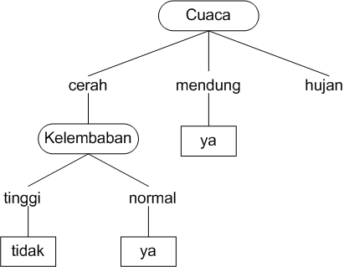
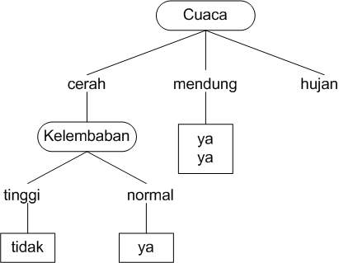
INDEKS GINI
Pemecahan kedua pada Decision Tree

Slide 18
INDEKS GINI
Iterasi dilakukan kembali pada cabang cuaca hujan.
Pada cabang cuaca hujan, kita hitung GiniSplit(A) atribut x₂, x₃ dan x₄.
Diperoleh indeks gini, GiniSplit(A):
GiniSplit(temperatur) = 0.467 bits
GiniSplit(kelembaban) = 0.300 bits
GiniSplit(angin) = 0.000 bits

Slide 19
INDEKS GINI
Dari indeks gini tersebut dapat dilihat bahwa nilai GiniSplit(A) yang terkecil adalah :
GiniSplit(angin) = 0.000 bits
Sehingga atribut angin dapat dipilih sebagai atribut pemecahan pada cabang Cuaca = hujan dalam Decision Tree

Slide 20
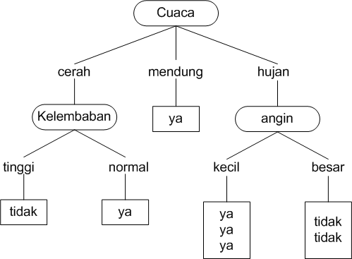
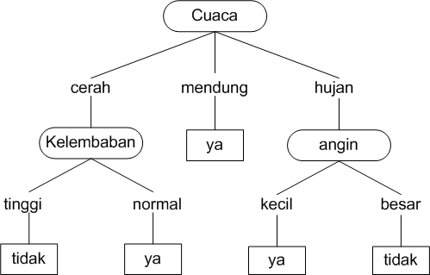
INDEKS GINI
Pemecahan kedua pada Decision Tree

Slide 21
Decision Tree – INDEKS GINI

Slide 22

Cukup mudahkan?

Slide 23
Latihan
Buatlah pohon keputusan menggunakan indeks gini terhadap data berikut:
# | Warna | Tipe | Asal | Tercuri ?
1 | Merah | Sport | Domestik | Ya
2 | Merah | Sport | Domestik | Ya
3 | Merah | Sport | Domestik | Ya
4 | Kuning | Sport | Domestik | Tidak
5 | Kuning | Sport | Import | Ya
6 | Kuning | SUV | Import | Ya
7 | Kuning | SUV | Import | Ya
8 | Kuning | SUV | Domestik | Tidak
9 | Merah | SUV | Import | Tidak
10 | Merah | Sport | Import | Ya

Slide 24
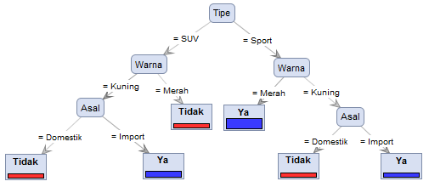
Pohon Keputusan
Size of tree = 11
Depth of tree = 4
No. of leaves = 6
Level used = 3

Slide 25
Rules Induction
IF (Tipe = SUV) AND (Warna = Kuning) AND (Asal = Domestik) THEN (Tercuri = Tidak)
IF (Tipe = SUV) AND (Warna = Kuning) AND (Asal = Import) THEN (Tercuri = Ya)
IF (Tipe = SUV) AND (Warna = Merah) THEN (Tercuri = Tidak)
IF (Tipe = Sport) AND (Warna = Merah) THEN (Tercuri = Ya)
IF (Tipe = Sport) AND (Warna = Kuning) AND (Asal = Domestik) THEN (Tercuri = Tidak)
IF (Tipe = Sport) AND (Warna = Kuning) AND (Asal = Import) THEN (Tercuri = Ya)

